Slide 1





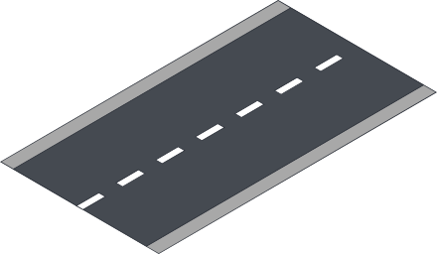

PROJECTE INTERMODULAR
Autoescolaelsjoels
Fet per: Joel Garcia i Joel Ventura

Slide 2


01
Context i situació inicial
05
Integració
02
06
Objectius
Planificació
03
07
Solució tècnica
Resultats
04
08
Infraestructura
Conclusions

Slide 3


Context i situació inicial
Situació actual
Problemas:
Gestió manual
Tests en paper
Correccions lentes
Mala organització
Dificultat per fer seguiment dels alumnes
Necessitat:
Modernitzar l’autoescola mitjançant una plataforma digital.

Slide 4



Objectius
Objectius del projecte
Crear una plataforma web
Automatitzar processos
Millorar l’experiència dels alumnes
Facilitar la feina dels professors
Permetre accés des de qualsevol lloc
Resultat esperat:
Un sistema més ràpid, modern i eficient.

Slide 5



Solució tècnica
Tecnologies utilitzades:
Funcionalitats principals:
HTML
CSS
JavaScript
PHP
MySQL
Tests online
Vídeos educatius
Classes virtuals
Gestió d’usuaris

Slide 6






Infraestructura del sistema
Router
Servidor web
Base de dades
NAS
Access Points Wi-Fi
SAI

Slide 7



Integració del sistema
ERP integrat:
Integració amb Google:
Gestió d’alumnes
Professors
Pagaments
Calendaris
Seguiment acadèmic
Google Meet
Google Calendar

Slide 8



Planificació del projecte
Fase 2
Fase 1
Fase 3
Anàlisi i disseny
Desenvolupament i implementació
Proves i optimització
Analitzem
Tecnologies
Dissenyar WEB/BD
Part Fisica
Crear WEB
Proves
Solucionar Errors
Proteccio de Dades
Notes:
<

Slide 9
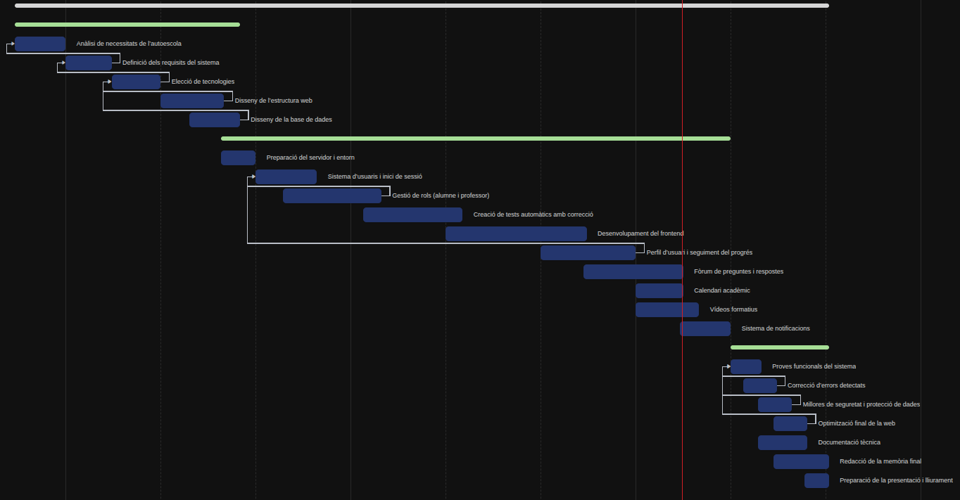

Slide 10















Resultats obtinguts
Plataforma funcional
Tests autocorregits
Accés online des de qualsevol dispositiu
Millor organització
Major comoditat per alumnes i professors

Slide 11

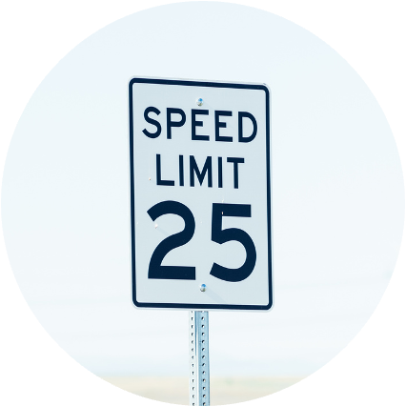
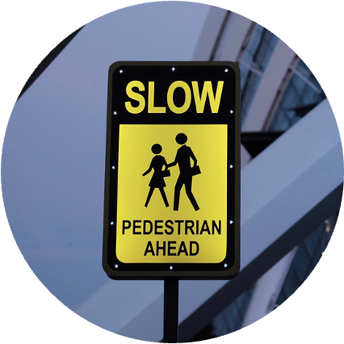

Conclusions
Importància de la planificació
Treball en equip
Ús de noves tecnologies
Resolució de problemes reals

Slide 12


Gracies per la vostre atenció
HAPPY
DESIGNING

